Slide 1












Différents logiciels :
Non Libres (code source non disponible)
Gratuits - Graticiels (freewares)
Non gratuits, droits limités
Libres – OpenSource (liberté vs prix)
Gratuits, tous les droits
Non gratuits, tous les droits

Slide 2
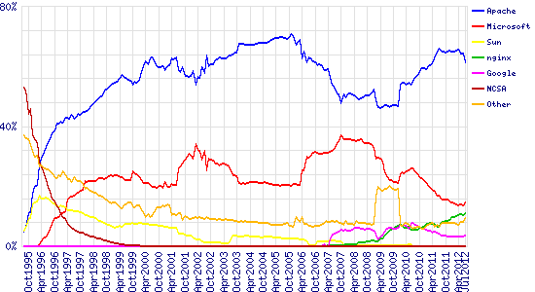
Les serveurs web dans le monde

Slide 3
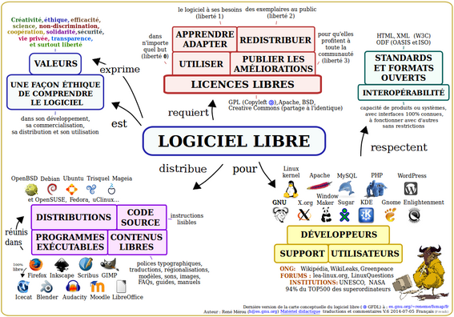
EPFL - Logiciels libres
Framasoft

Slide 4


Linux et les logiciels libres
« Les choix apparemment technologiques cachent souvent un modèle de société »
Roberto Di Cosmo
Sources :
Linux – Principe de base, Ressources informatiques, ENI, 2004
Interview de Richard STALLMAN, 2011 : https://www.youtube.com/
GNU : http://www.gnu.org/philosophy/free-sw.fr.html
Annuaire EPFL des principaux logiciels libres : http://enacit.epfl.ch/logiciel-libre/
Framasoft - réseau promotion du libre : http://framasoft.net/
Les serveurs Web dans le monde : http://linuxfr.org/news/le-sondage-netcraft-des-serveurs-web-de-juillet-2012
Carte_conceptuelle_du_logiciel : https://upload.wikimedia.org/
Images tirées de différents sites Web : https://www.google.fr/
CAIDS : 31 août 2015 - pth

